Slide 1
Persistenz
JDBC, JPA
Katrin Krüger
10.10.18

Slide 2
Inhalt
Persistenz Allgemein
JDBC
JPA

Slide 3










Persistenz
Motivation
Lat. persistere = bestehen bleiben
Daten
Informationssystem
Informationen

Slide 4

Persistenz
Datenbank-Systeme
Anwendung
Präsentationsschicht
Anwendungsschicht
Persistenzschicht
JPA
JDBC
Datenbanksystem
DBMS
DB
DB
DB

Slide 5
Java Database Connectivity
Motivation & Aufbau
Anwendung
JDBC API
Driver Manger /
DataSource Object
Kommunikation
JDBC Driver
Datenbanksystem

Slide 6
Java Database Connectivity
Kommunikationskonzept
Verbindungsaufbau
@Resource(lookup="java:jboss/datasources/Shop")
private DataSource dataSource;
Connection connection = dataSource.getConnection();
Datenmanipulation
String sql = “SELECT * FROM Order”;
Statement st = connection.createStatement();
ResultSet rs = st.executeQuery(sql);
Verbindungsabbau
connection.close()

Slide 7
Java Database Connectivity
Ausblick
Transaktionsmanagement
Explizites Management statt Autocommit
http://openbook.rheinwerk-verlag.de/javainsel9/javainsel_24_009.htm#mj17d275b71ed1cf7b6f2b9511c8b63c58
PreparedStatement
Parametrisierte SQL-Abfragen
http://openbook.rheinwerk-verlag.de/javainsel9/javainsel_24_008.htm#mjdeb4eefa360476894b8cd02a4767f015
Callable Statements
Stored Procedures und Funktionen nutzen & anlegen
https://www.tutorialspoint.com/jdbc/jdbc-statements.htm

Slide 8
Objektrelationales Mapping
Bisher:
Daten-manipulation
ResultSet
Problem:
Object Relational Gap
Objekt
Relationale Daten
Customer
id: Int
name: String
mail: String
phone: String
id | name | mail | phone
Lösung:
Object Relational Mapping

Slide 9
Java Persistence API
Allgemein
JPA
Standard für OR-Mapping
Daten aus Tabellen in POJOs mappen
Synchronisation zwischen DB und Objekten
EclipseLink
Hibernate
OpenJPA

Slide 10
Java Persistence API
Bestandteile
Persistenzeinheit
Entity-Manager-Factory
Konfiguriert durch
Entity-Klasse
Entity-Klasse
Entity-Klasse
1
1
erzeugt
erzeugt
*
Persistenzkontext
*
Entity-Manager
1
1
Entity-Instanz
Entity-Instanz
verwaltet
Entity-Instanz
DB

Slide 11
Java Persistence API
Lebenszyklus Entity
new
Neue Instanz
new
detached
detach()
persist()
merge()
merge()
managed
find()
Datenbankabfrage
remove()
merge()
removed
persist()

Slide 12
Java Persistence API
Aufbau Entiy-Klasse
Annotation
@Entity
Klassenrumpf
public class Customer implements Serializable(){
id
@Id
@GeneratedValue(strategy = GenerationType.AUTO)
private int id;
Attribute
@Basic //Standardwerte
private String firstname;
private String lastname;
@Transient // Wird nicht persistiert
private String comment;
Leerer Konstruktor
public Customer(){
}
Konstruktor
public Customer(String firstname, String lastname, String comment){
this.firstname = firstname;
this.lastname = lastname;
this.comment = comment;
}

Slide 13
Java Persistence API
Aufbau Entiy-Klasse
Getter-Methoden
public int getId(){
return id;
}
//...
public String getFirstname(){
return firstname;
}
Setter-Methoden
public void setFirstname(String firstname){
this.firstname = firstname;
}
//...
public void setLastname(String lastname){
this.lastname = lastname;
}
ToString-Methode
public String toString() {
return “Customer with id “ + this.id +
“: name = “ + this.firstname + “ “ +
this.lastname + “; comment = “ + this.comment;
}

Slide 14
Java Persistence API
Aufbau Entiy-Klasse
}
HashCode-Methode
@Override
public int hashCode() {
final int prime = 31;
int result = 1;
result = prime * result + id;
return result;
}
Equals-Methode
@Override
public boolean equals(Object obj) {
if (this == obj) {
return true;
}
if (obj == null) {
return false;
}
if (!(obj instanceof Customer)) {
return false;
}
Customer other = (Customer) obj;
if (id != other.id) {
return false;
}
return true;
}

Slide 15
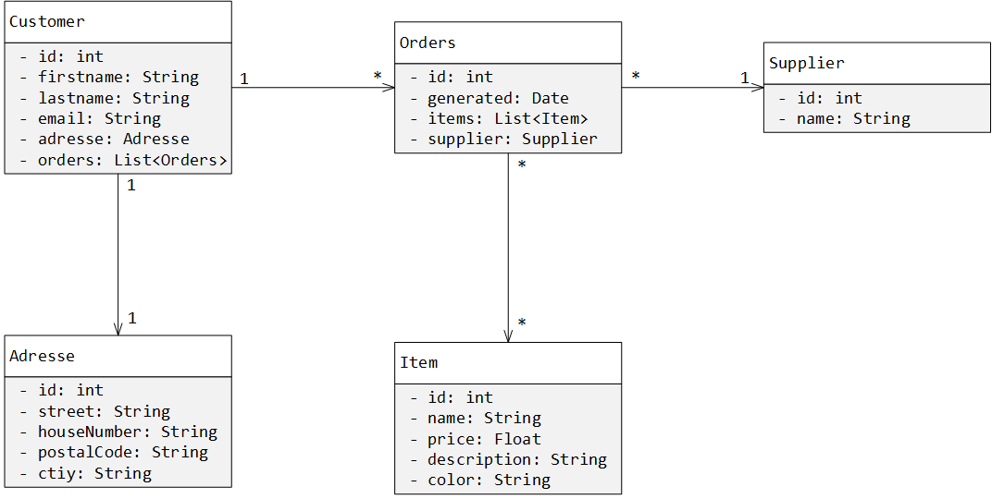
Java Persistence API
Entity-Beziehungen - unidirektional
1:N
@OneToMany
N:1
@ManyToOne
1:1
@OneToOne
M:N
@ManyToMany

Slide 16
Java Persistence API
Entity-Beziehungen - unidirektional
@Entity
public class Customer implements Serializable(){
//…
@OneToOne
private Adresse adresse;
//…
@OneToMany
private List<Orders> orders;
//…
}
@OneToOne
@OneToMany
@Entity
public class Orders implements Serializable(){
//…
@ManyToOne
private Supplier supplier;
//…
@ManyToMany
private List<Item> items;
}
@ManyToOne
@ManyToMany

Slide 17
Java Persistence API
Transaktionsmanagement
JPA
Application Managed Persistence
Standalone – Java SE
Container Managed Persistence
Application Server – Java EE
Händische Initialisierung & Beenden des Entity Managers
Explizites Transaktionsmanagement mit begin(), commit() und rollback()
Entity Manager wird injiziert
Transaktionsmanagement impliziert
Code-Reduktion

Slide 18
Java Persistence API
Transaktionsmanagement – Application Managed
EMF injizieren
@PersistenceUnit
private EntityManagerFactory emf;
UserTransaction injizieren
@Resource
private UserTransaction utx;
EM erstellen
EntityManager em = emf.createEntityManager();
Datenbankzugriff mit Transaktionen
Orders o = new Orders(new Date(...));
try {
utx.begin(); // Transaktionsstart
em.persist(o);
utx.commit(); // Transaktion ausführen
} catch (Exception e) {
try {
utx.rollback(); // im Fehlerfall Rollback
} catch (Exception e1) {
e.printStackTrace();
}
throw new ServletException(e.getMessage());
}
EM beenden
finally {
em.close();
}

Slide 19
Java Persistence API
Transaktionsmanagement – Container Managed
Entity Manager injizieren
@PersistenceContext
private EntityManager em;
Datenbankzugriff
em.persist(order);

Slide 20
Java Persistence API
Datenmanipulation
@PersistenceContext
private EntityManager em;
CREATE
Customer customer = new Customer(“Hans“, “Peter“, ““);
em.persist(customer); //Speichern
em.flush(); //Synchronisieren mit DB
READ
Int id = 3;
Customer c = em.find(Customer.class, id);
UPDATE
customer.setFirstname(“Gustav“);
em.merge(customer);
DELETE
em.remove(customer);

Slide 21
Java Persistence API
Java Persistence Query Language (JPQL)
@PersistenceContext
private EntityManager em;
SELECT all
String psql = “SELECT c FROM CUSTOMER c“;
TypedQuery<Customer> query = em.createQuery(psql, Customer.class);
List<Customer> = query.getResultList();
WHERE
String fname = “Peter“;
String psql = “SELECT c FROM CUSTOMER c WHERE c.firstname = :fname“;
TypedQuery<Customer> query = em.createQuery(psql, Customer.class);
query.setParameter(“fname“, fname);
List<Customer> = query.getResultList();

Slide 22
Java Persistence API
Ausblick
Bidirektionale Beziehungen
https://www.javaworld.com/article/2077819/java-se/understanding-jpa-part-2-relationships-the-jpa-way.html
JPQL weiterführend
NamedQueries, NativeQueries, JOIN, Datenaggregation
Müller, Wehr (2012): Java Persistence API 2, Kapitel 7
Zusammengesetzte Primärschlüssel
Mit @EmbeddedId und @Embeddable Spaltenfelder auf Klassen verteilen
Müller, Wehr (2012): Java Persistence API 2, Kapitel 2

Slide 23
Quellen
Laudon, Laudon, Schoder: Wirtschaftsinformatik – Eine Einführung. 3. Auflage
Abts, D. (2016): Grundkurs Java. Von den Grundlagen bis zu Datenbank- und Netzanwendungen. Wiesbaden : Springer Fachmedien
Adams, R. (2016): SQL. Der Grundkurs für Ausbildung und Praxis. Mit Beispielen in MySQL/MariaDB. Carl Hanser Verlag GmbH & Co. KG
Kleuker, S. (2013): Grundkurs Datenbankentwicklung. Von der Anforderungsanalyse zur komplexen Datenbankabfrage. Wiesbaden: Springer Fachmedien, 3. Auflage
Unterstein, Matthiessen (2013): Anwendungsentwicklung mit Datenbanken. Heidelberg: Springer, 5.Auflage
Sharan, K. (2018): Java APIs, Extensions and Libraries. With JavaFX, JDBC, jmod, jlink, Networking, and the Process API. New York: Springer Science + Business.
Müller, Wehr (2012): Java Peristence API 2. Hibernate, EclipseLink, OpenJPA und Erweiterungen. München: Carl Hanser Verlag.
Java Documentation: https://docs.oracle.com/javase/tutorial/jdbc/overview/index.html, https://docs.oracle.com/javase/tutorial/jdbc/basics/index.html

